Slide 1


STŘEDNÍ ŠKOLA STAVEBNÍ A TECHNICKÁ
Ústí nad Labem, Čelakovského 5, příspěvková organizace
Páteřní škola Ústeckého kraje
Barvy
VY_32_INOVACE_05_082
Projekt MŠMT | EU peníze středním školám
Název projektu školy | ICT do života školy
Registrační číslo projektu | CZ.1.07/1.5.00/34.0771
Šablona | III/2
Sada | 05
Anotace | Barvy
Klíčová slova | Barvy, odstíny, složení barev, spektrum barev, paleta barev
Předmět | Anglický jazyk
Autor, spoluautor | Jiří Černý
Jazyk | Čeština/angličtina
Druh učebního materiálu | Prezentace, výklad
Potřebné pomůcky | PC, dataprojektor
Druh interaktivity | Výklad pomocí prezentace
Stupeň a typ vzdělávání | Střední škola
Cílová skupina | 1. ročník, žáci 15 – 16 let, Automechanik (obory H)
Speciální vzdělávací potřeby | ne
Zdroje | vlastní materiály SŠST Ústí nad Labem, Čelakovského 5

Slide 2
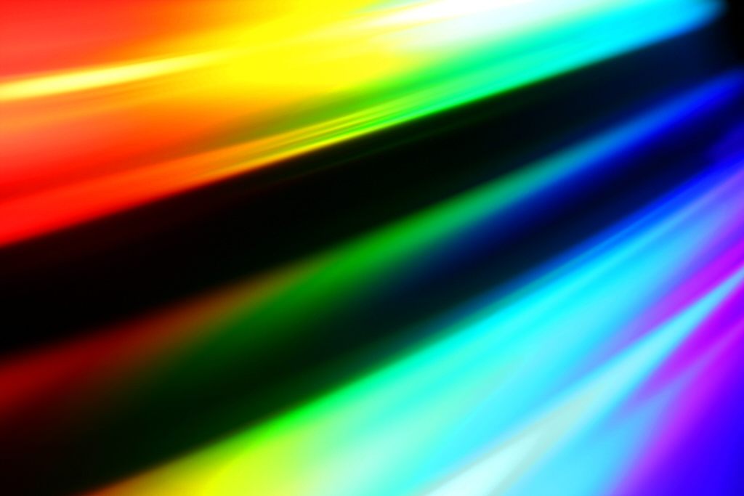
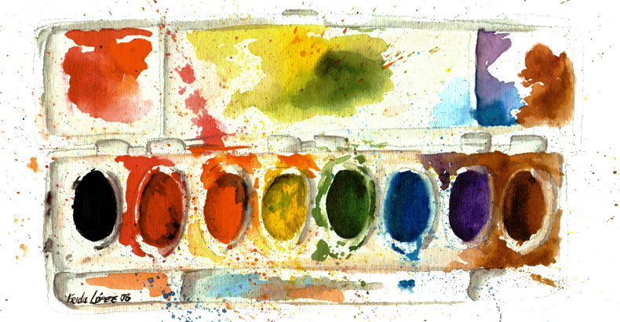
^{BARVY,} neboli umění nevidět svět čenobíle …

Slide 3
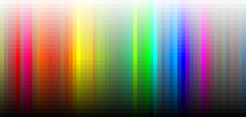
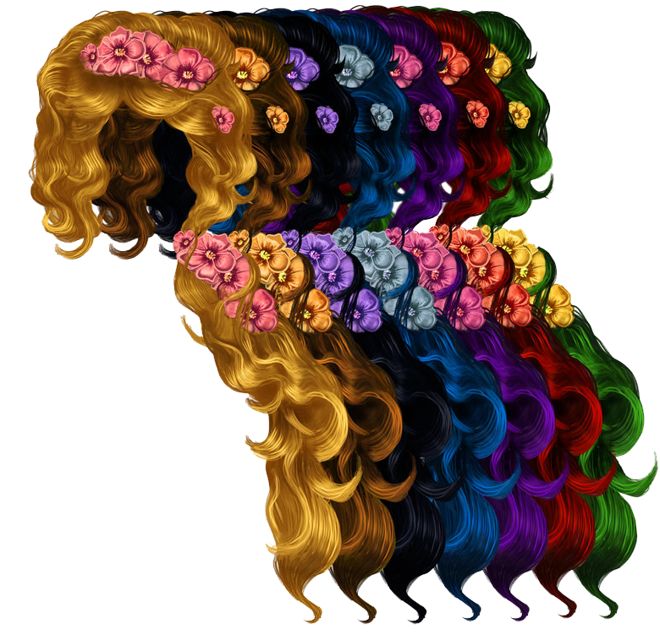
Dnešním tématem jsou barvy. Jsou nedílnou součástí našeho světa, a je tedy jasné, že je musíme znát i v jazyku, který chceme ovládat. Ale nemusíte se bát. Naučíme se a procvičíme pouze základní barvy, protože například taková barva lehce světlorůžovomodrá s jemně zeleným nádechem patří většinou do jazyka žen. Ale tomu je věnována jiná lekce v jiném předmětu.

Slide 4



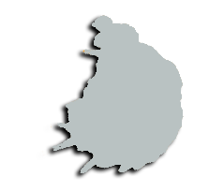


^{WHITE}
^{BLACK}
^{wait}
^{blӕk}
^{GREY}
^{grey}
^{silvә}
^{red}
^{RED}
^{SILVER}

Slide 5





^{[gri:n]}
^{GREEN}
^{YELLOW}
^{[yelou]}
^{BLUE}
^{PURPLE}
^{[pә:pl]}
^{[blu:]}

Slide 6
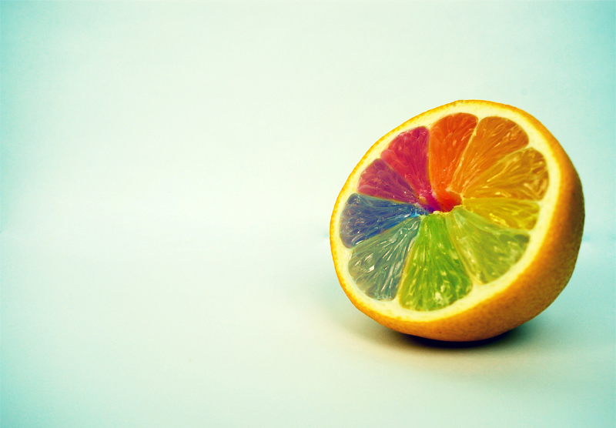
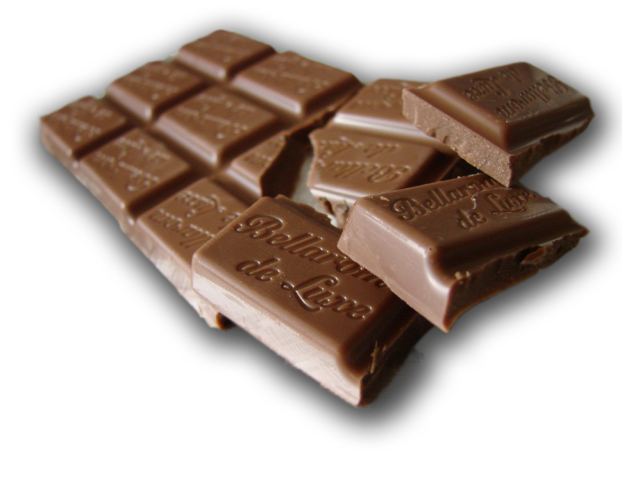
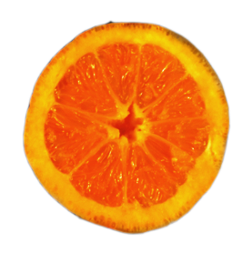
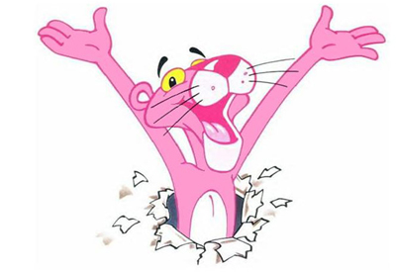
^{[orind}3]
^{BROWN}
^{[braun]}
^{ORANGE}
^{[pink]}
^{PINK}

Slide 7
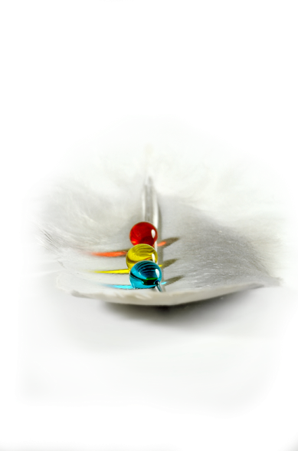
Na závěr si ještě řekněme, že pro naší potřebu bude stačit rozlišení jednotlivých barevných odstínů na světlou a tmavou. To v angličtině dokážeme velmi jednoduše. K příslušné barvě pouze přidáme slovíčka podle naší volby, dark - tmavý nebo light - světlý. V praxi to tedy vypadá následovně :
light blue [da:rk blu:] - světle modrá
dark blue [lait blu:]- tmavě modrá

Slide 8

I
E
C
V
Í
Č
N

Slide 9
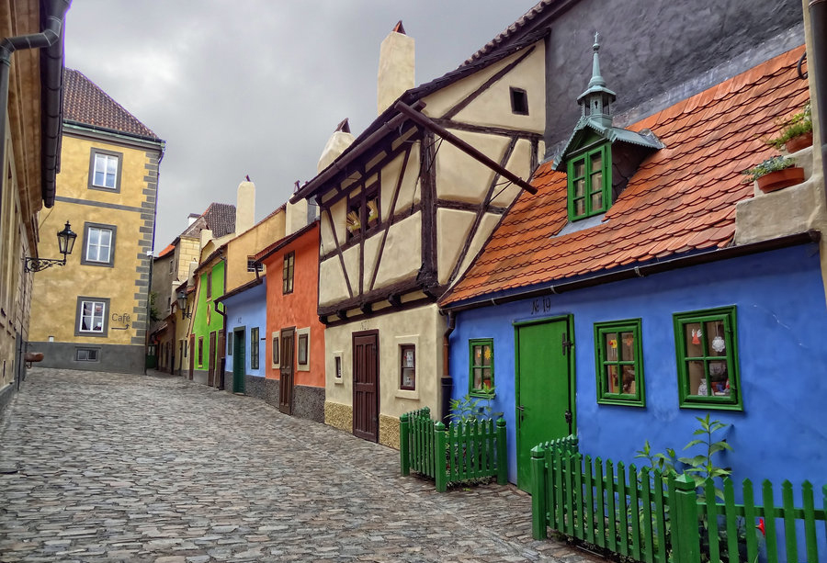
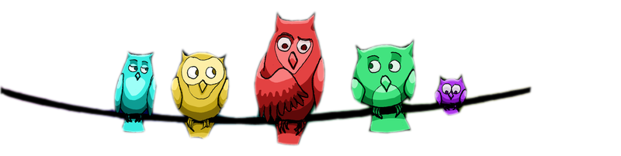
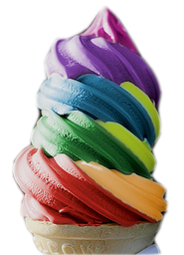
Zkuste popsat všechno
co uvidíte na obrázku s využitím barev,
které jsme se společně naučili.

Slide 10
STŘEDNÍ ŠKOLA STAVEBNÍ A TECHNICKÁ
Ústí nad Labem, Čelakovského 5, příspěvková organizace
Páteřní škola Ústeckého kraje
Použité zdroje
Použitý obrazový materiál pochází z fotoarchivu autora.
www.office.microsoft.com
http://www.playzone.cz/clanky/movie-pink-panther-2

